Slide 1
Financování českého zdravotnictví současnost a budoucnost
Tomáš Doležal
Institut pro zdravotní ekonomiku a technology assessment

Slide 2
Kdo jsem
iHETA
  www.iheta.org
Česká farmakoekonomická společnost
  www.farmakoekonomika.cz
Value Outcomes
  www.valueoutcomes.cz
Farmakoterapie
  www.farmakoterapie.cz
COGVIO
  www.cogvio.com
Otevřené zdravotnictví
  www.otevrenezdravotnictvi.cz

Slide 3
Osnova prezentace
Očekávané dopady stárnutí populace
Jaké ekonomické důsledky má nízká zdravotní gramotnost?
Jak vypadá vývoj ekonomických ukazatelů v českém zdravotnictví v posledních letech
Typické znaky a problémy českého zdravotnictví
Kde jsme v měření výsledků péče a indikátorů kvality
Rizikové chování české populace a co s ním?
Value-based healthcare a jeho implementace

Slide 4
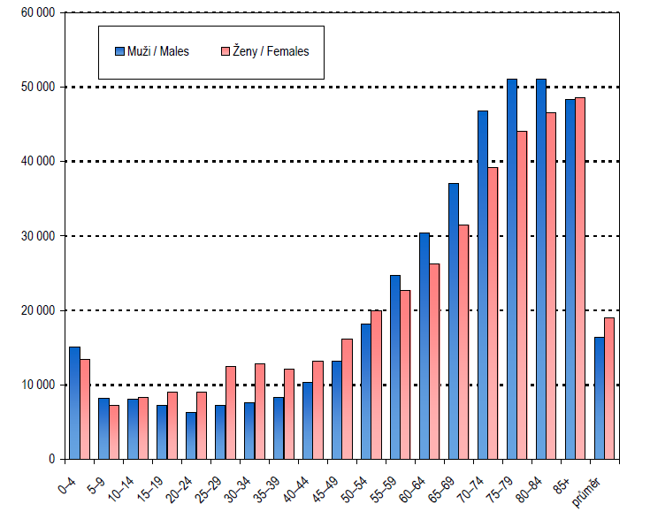
Demografický vývoj je neúprosný
– jak na výdajové, tak příjmové straně
Prognóza ČSÚ – 28.11.2018
Seniorů nad 65 let bude v populaci až 1/3
Zejména se budou zvyšovat počty osob nad 75 let
Ekonomicky aktivních a neaktivních bude prakticky stejně
Náklady ZP na pojištěnce podle věku
Work ability index

Slide 5
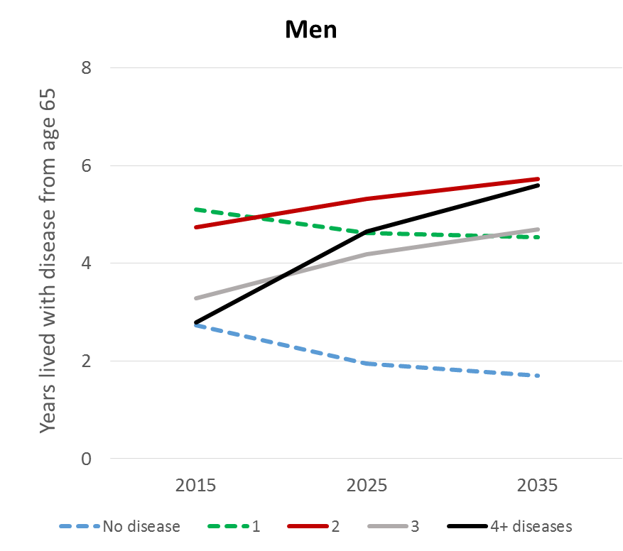
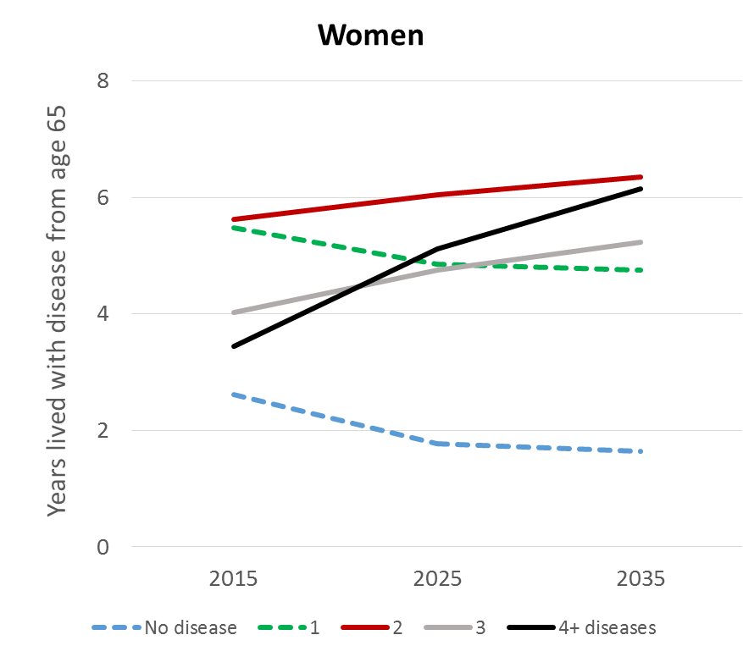
Stárnutí populace a vliv na nemocnost
Populace bude starší a více nemocná (polymorbidita)
Zároveň ale pro zachování výkonu ekonomiky musí být populace práceschopnější, tj. nemoc nesmí vést k pracovní neschopnosti

Slide 6
40% úmrtí v ČR lze zabránit
(Eurostat 2017)
eurostat – 14/6/2017
v EU zemře každý rok 1,7 mil lidí ve věku nižším než 75 let
33,3% úmrtí by bylo možné zabránit při maximálním využití možností moderního zdravotnictví (560 000/rok)
dominují kardiovaskulární a onkologické diagnózy
V ČR se jedná o 43 000 úmrtí ročně

Slide 7
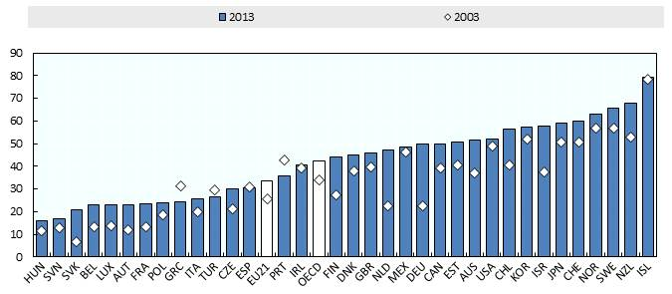
Jen 1/3 populace ve věku 60-64 let v ČR pracuje
OECD (2014), "Labour Market Statistics: Labour force statistics by sex and age"
Podíl pracující populace ve věkové skupině 60-64 let

Slide 8
The Healthy Life Years (HLY) indicator
„Increased longevity without quality of life is an empty prize. Health expectancy is more important than life expectancy.“
  Dr Hiroshi Nakajima, Director-General, W.H.O 1997
HLY v 65 letech

Slide 9
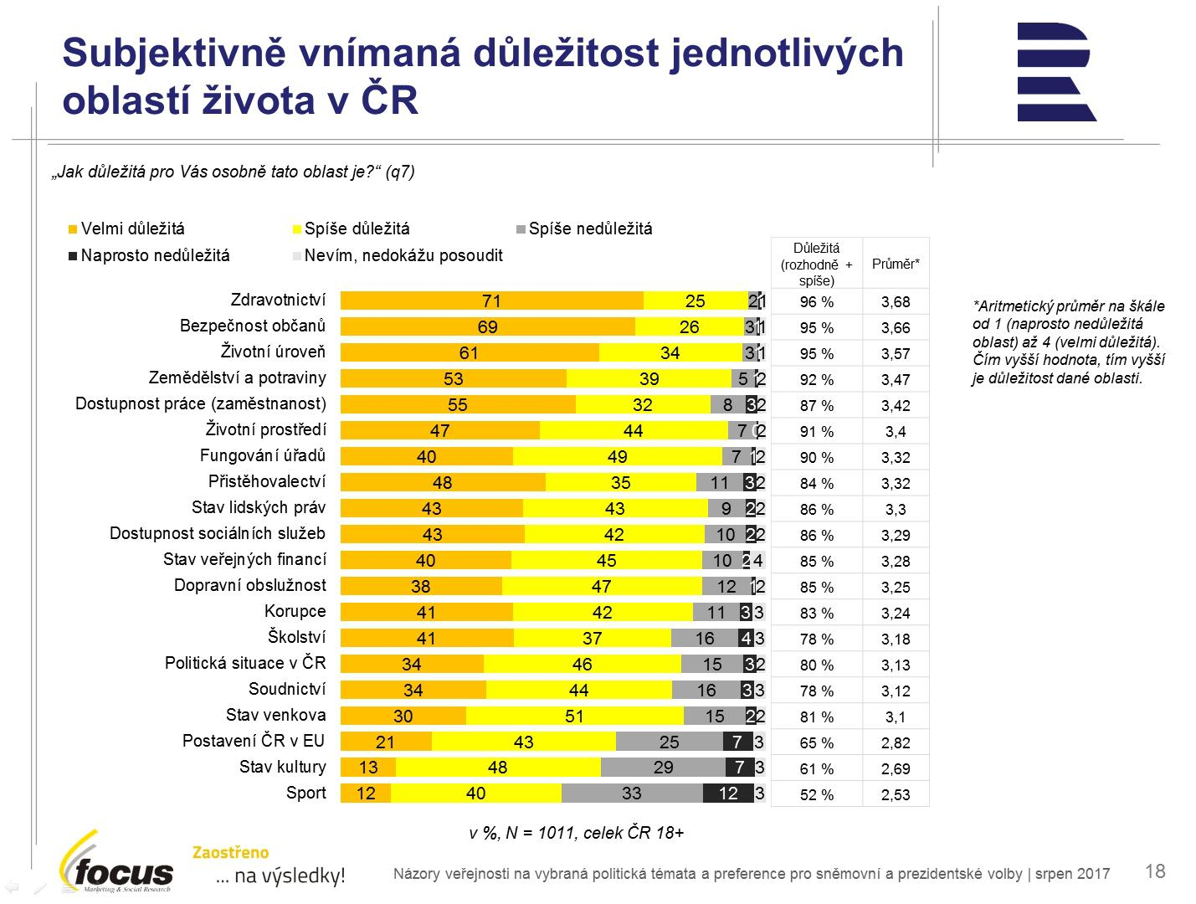
zdravotnictví = nejvýznamnější oblastí veřejného života, ALE…tragická zdravotní gramotnost
Kučera 2015/2016

Slide 10

2014: OECD doporučení
Systém kontroly kvality – sledování výsledků péče (outcomes)
Motivace (finanční) zvyšování kvality péče na různých úrovních (“pay for performance”)
Hodnocení nákladové efektivity preventivních a léčebných programů
Úloha praktických lékařů zejm. v managementu chronických onemocnění – definice zodpovědnosti/gate-keeping
Nedostatek informací pro pacienty, zejm. o kvalitě poskytovatelů, není motivace soutěžit o pacienty
Špatná úroveň vzdělávání pacientů a “self-managementu” chronických onemocnění
Chybí dlouhodobá koncepce – velký politický vliv, časté změny

Slide 11
OECD: Hlavní doporučení 2018
Postupně pro nemocnice a lékaře zavést systém odměňování za výkonnost založený na širokém souboru ukazatelů výkonnosti/kvality.
Snížit vliv úhradové vyhlášky omezením rozsahu její působnosti a ponecháním prostoru pro jednání mezi zdravotními pojišťovnami a poskytovateli zdravotních služeb.
Pokračovat ve snižování počtu nemocničních lůžek pobízením regionů a obcí k restrukturalizaci kapacit zdravotních služeb a zařízení.
Posílit úlohu primární péče prostřednictvím gate-keepingu a dalšího posunu směrem k lepší kombinaci kapitačních plateb a výkonové úhrady u praktických lékařů.
Zvýšit kapacitu lékařských fakult a počet studentů prostřednictvím stipendií a zajistit udržitelné financování vysokých škol.
Zvýšit daně z tabáku a alkoholu a zvážit zavedení daní z nezdravých potravin a nápojů.
Podporovat zdravější životní styl a dále rozvíjet programy na prevenci onemocnění a screeningové programy.
Sladit úhradové systémy dlouhodobé péče v zařízeních zdravotní a sociální péče prostřednictvím koordinace a využívání spoluúčasti.

Slide 12
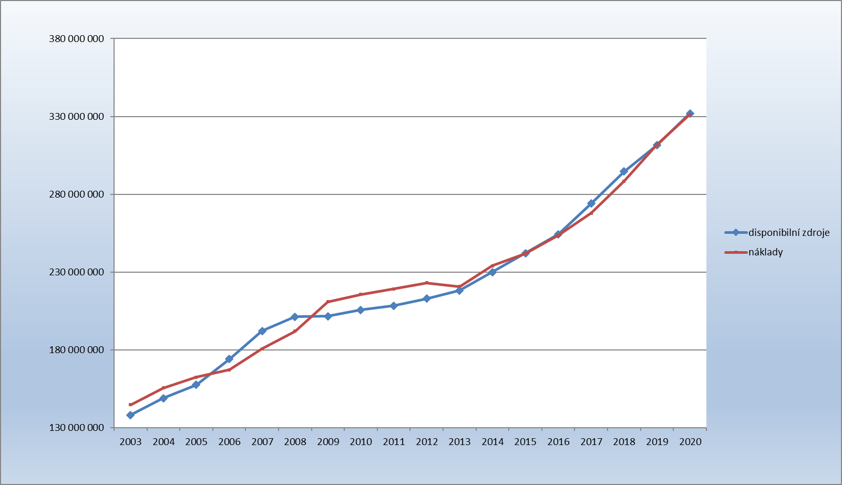
Bilance financování zdravotní péče, aneb nikdy nám nebylo lépe

Slide 13
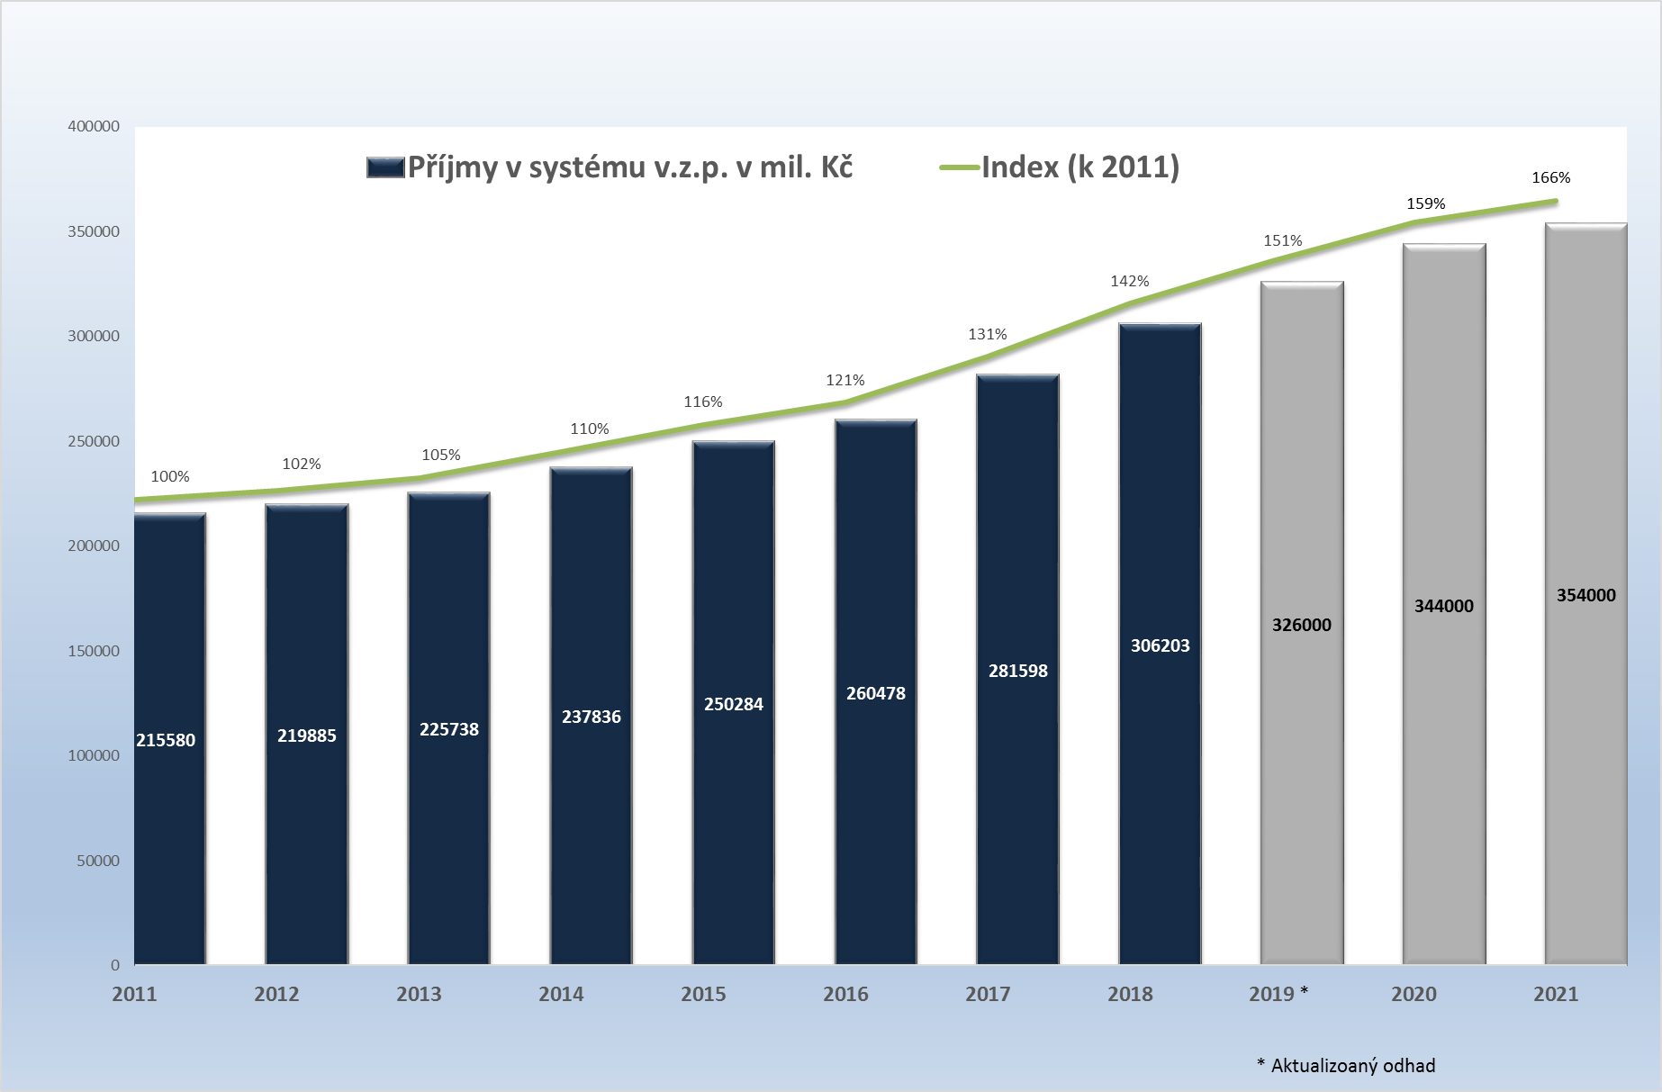
Vývoj a predikce příjmů systému

Slide 14
Možnosti a limity financování zdravotnictví
– tzv. „health gap“
…aneb nikdy nedostanou všichni všechno a dokud si to nepřiznáme,
Nebudeme se chovat racionálně
Rozvoj technologií
Náklady
„health gap“
Dostupné zdroje
U každé nové metody, technologie, výkonu musíme znát poměr
náklady/benefit (cost/benefit analýzy)
čas

Slide 15
Podíl výdajů na HDP je nízký, ale vše jde z daní….

Slide 16
HLAVNÍM TÉMATEM JE DOSTUPNOST, ALE….
Dostupnost péče
Kvalita péče
Náklady

Slide 17
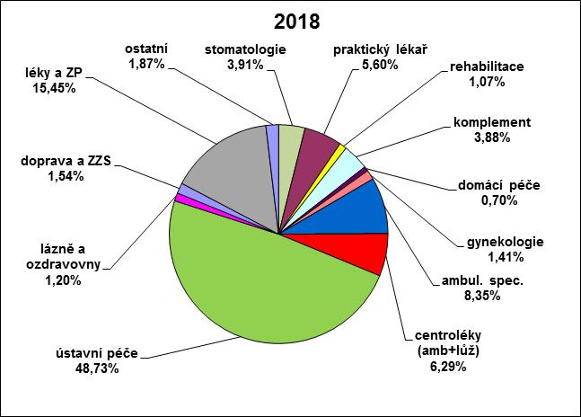
Dominují náklady na akutní ústavní péči
Nutné restrukturalizace sítě směrem k primární, komunitní, následné a dlouhodobé péči

Slide 18
změna paradigmatu financování zdravotnictví
VOLUME-BASED HEALTHCARE
VALUE-BASED HEALTHCARE
Hodnotou je maximální dostupnost
zdravotních služeb, neomezený přístup
a hustá síť poskytovatelů; koncept „švédského stolu“
Platím, protože poskytovatel „je“ a potřebuje
„udržet kapacitu“
Nezáleží na objemu, ale na výsledku,
nejvyšší hodnotou je dosažení zdraví/kompenzace
Platím za výkon/dosažení jednotky efektu
„Pay for performance“
Hodnotím náklady ve vztahu k výsledkům!

Slide 19
Česko řeší jen dostupnost, NE kvalitu

Slide 20
Česko nezavádí value-based principy
Analýza na základě metodiky The Economist (publikováno pro 25 zemí v roce 2016)
Aplikovaní na ČR v r. 2019
4 domény a 17 indikátorů (kontext/politika, hodnocení nákladů a přínosů, integrace zdravotní péče zaměřené na pacienta, úhrady založené na výsledcích)
Česko dopadlo hůře než 8 dalších Evropských zemí (vč. Polska)

Slide 21
Několik postřehů na závěr
Pacienti/pojištěnci nejsou dostatečně zdravotně gramotní ani nemají dostatek srozumitelných informací, a proto svěřují péči o své zdraví systému
Systém je neefektivní, protože je oceňován za kvantitu a ne kvalitu, uměle musí udržovat nadbytečné kapacity na nesprávných místech, což vytváří tlak na personální požadavky/náklady. Lékaři neléčí, ale dělají papíry, sestry nejsou připuštěny ke kvalifikovanější práci, apod., apod.
Nikdo neřeší, zda síť poskytovatelů je optimální – roste nekontrolovaně (ambulantní sektor) nebo se dostatečně rychle nereformuje (akutní vs. následná/dlouhodobá lůžka), přestože medicína/technologie je již jinde (např. jednodenní chirurgie, telemedicína, digitalizace)
Neexistuje rozumná koordinace prostupu pacienta systémem (digitalizace, sdílení dat) – nemáme žádný gate-keeping
Minimální spoluúčast bohužel motivuje k plýtvání a neefektivnímu využívání zdrojů, což dále motivuje poskytovatele navyšovat kapacity. Lidé neznají cenu/hodnotu zdravotní péče

Slide 22
Co by se mělo dělat….a rychle…
Provést inventuru sítě poskytovatelů vs. skutečná potřeba populace (nemocnost/prevalence/incidence/standardy) – podle toho nastavit priority (akutní lůžka na dlouhodobá, ambulantní specialisty na praktiky)
Pokusit se více vtáhnout do hry veřejnost
  Data o objemu, kvalitě a nákladech
  Digitalizace/přístup k vlastním datům
  Ocenit/motivovat péči o vlastní zdraví (prevence)
Pracovat na změně platebních mechanismů ve prospěch value-based healthcare
  Co nejdříve narovnat financování lůžkové péče (DRG Restart)
Nacházet nové zdroje financí
  Rozumně zvýšit spoluúčast + otevřít diskusi o komerčním připojištění
  Nasměřovat „daně z hříchu“ přímo do zdravotních rozpočtů
Posílit hodnocení zdravotních technologií (HTA) = value for money
  Nejen léky, ale také výkony, prostředky, preventivní programy

Slide 23
BACK-UP

Slide 24
10 nutných změn….a co na ně ČR?
From disease to health focus
From incident to lifespan focus
From quantity of treatment to outcome & quality of life
From input to outcome reimbursement
From silos to open and integrated data
From clinical to health relevant data
Bridge system & individual data
From ignorance to right to know
Decrease lifespan disease burden
Work in ecosystem

Slide 25
Kvalita péče – údaje v ČR nedostupné
Stupeň 1: Velký objem/zkušenosti
  Pracoviště s větším počtem pacientů nebo provedených výkonů bude mít (pravděpodobně) větší zkušenosti a znalosti problematiky (s diagnostikou a léčbou).
Stupeň 2: Procedurální aneb dodržuji standardní doporučené postupy
  Společně s pokrokem v medicíně se mění také doporučené postupy a nároky na jednotlivá pracoviště. Pokud je schopno zdravotnické pracoviště dodržovat tato doporučení, měla by také léčit kvalitněji.
Stupeň 3: Klinické indikátory kvality
  Skutečné výsledky zdravotní péče, jako například počet úspěšně vyléčených případů, úmrtnost na operační komplikace, výskyt nosokomiálních infekcí nebo kvalita života pacientů.

Slide 26
Co bude dál?
Priority nové EK v oblasti zdraví
  European Health Data Space
  Cancer Action Plan
  Communication on vaccination
  Antimimicrobial resistance
  Supply of affordable medicines
  Agnes Mathieu Mendes
Strategický rámec Zdraví 2020 – 3 strategické cíle:
  Zlepšení zdravotního stavu populace
  Optimalizace zdravotnického systému
  Podpora vědy a výzkumu
  MZČR, 19.11.2019

